Slide 1
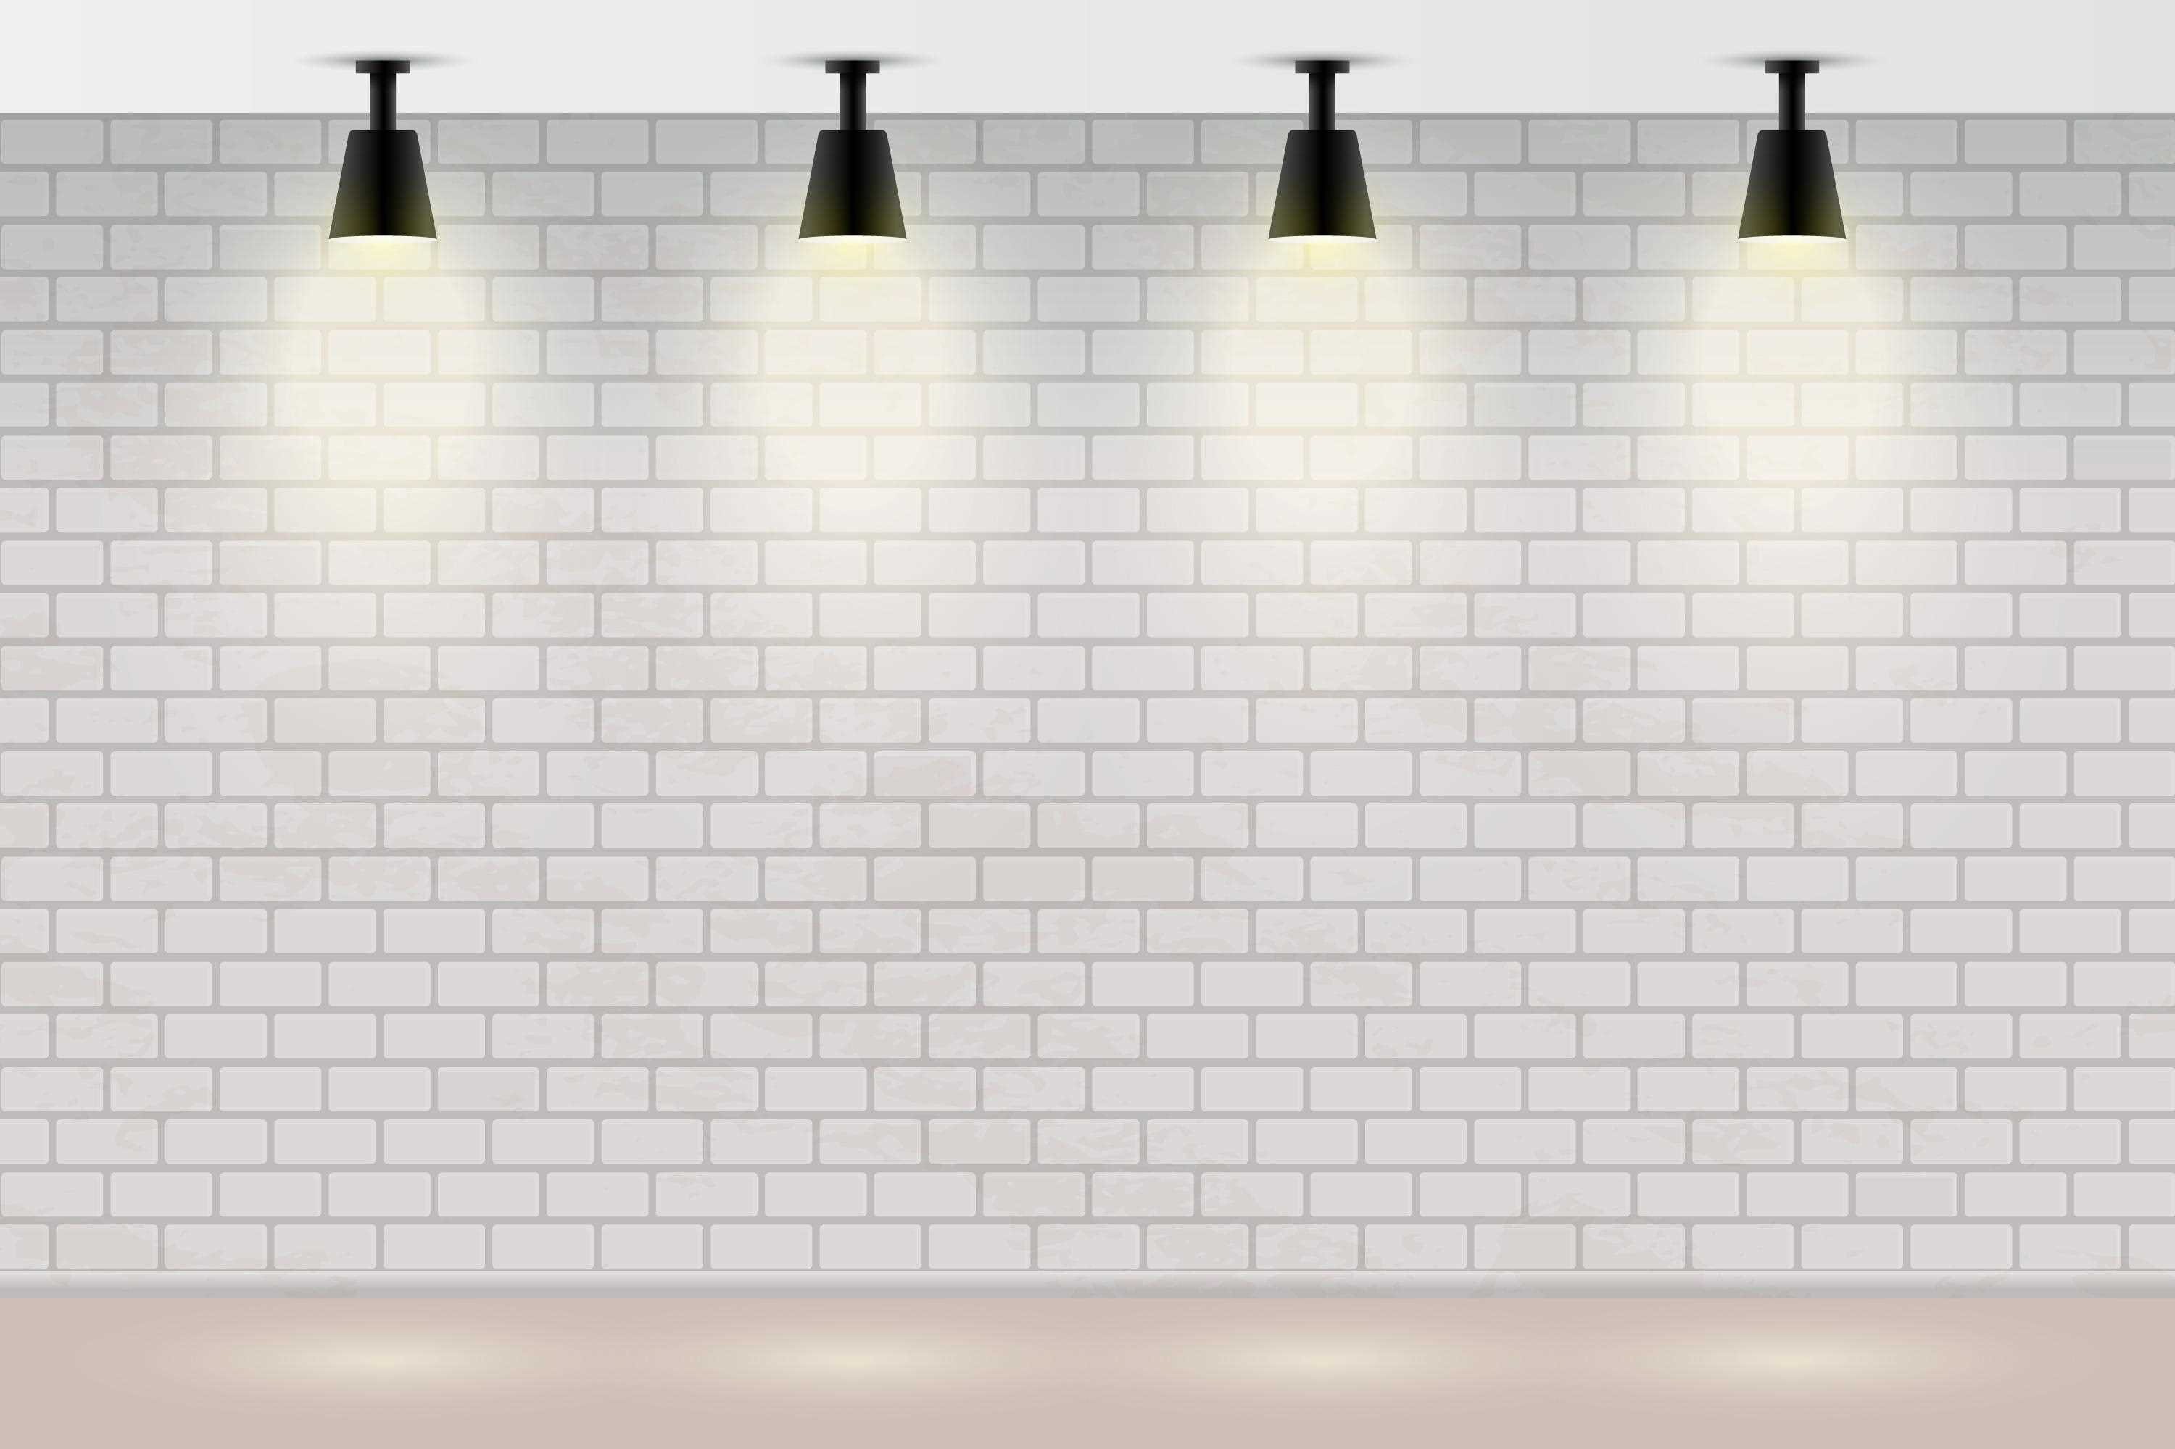

مسابقة
تعزيز المهارات

Slide 2


Slide 3
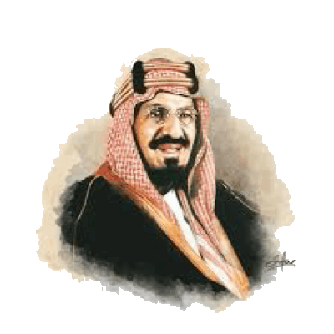


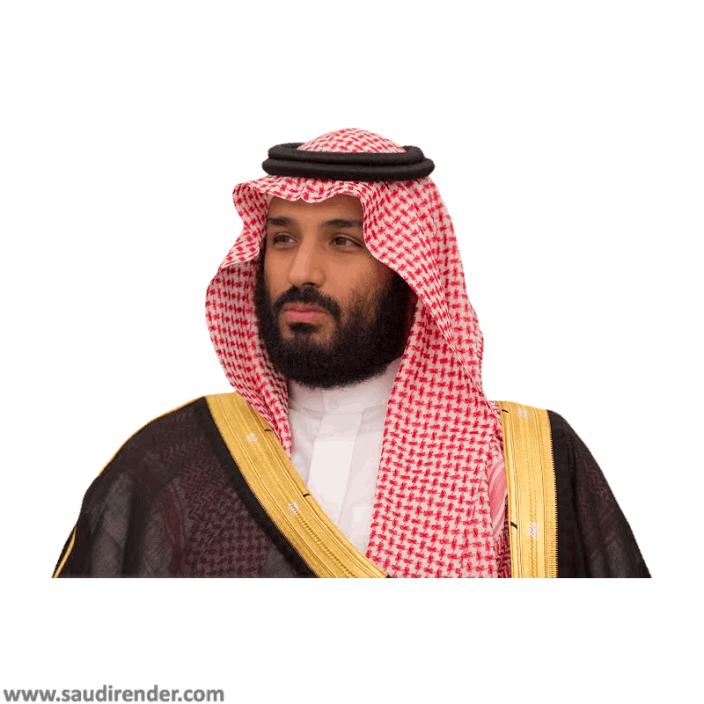


Slide 4




قوانين الصف
الحضور
قبل الحصة
عدم الكتابة بالدردشة
الا المفيد
عدم فتح المايك
الا بإستئذان
رفع اليد عن
المشاركة

Slide 5
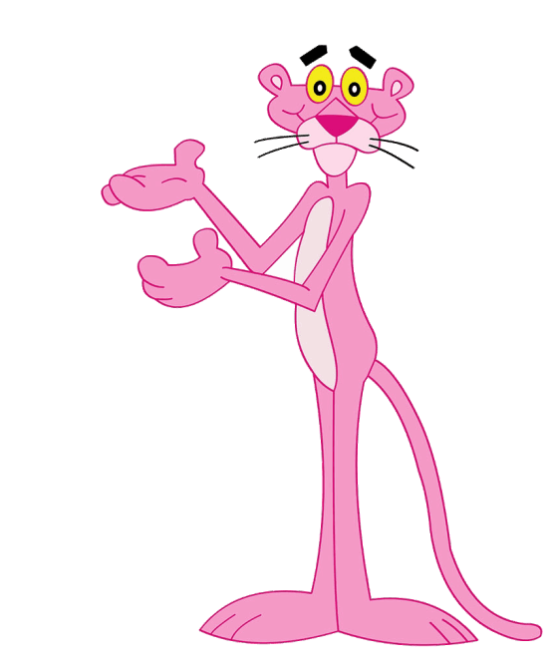

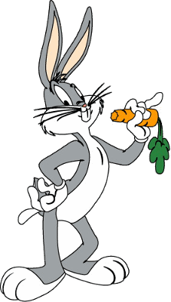
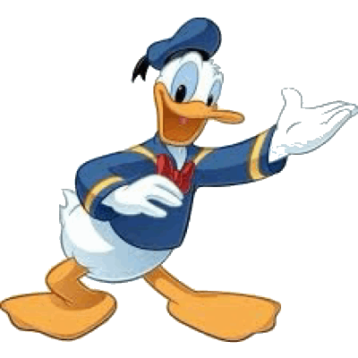


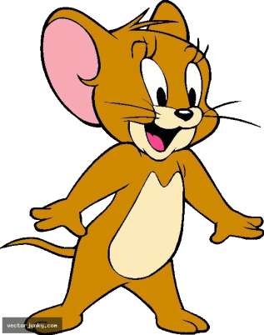
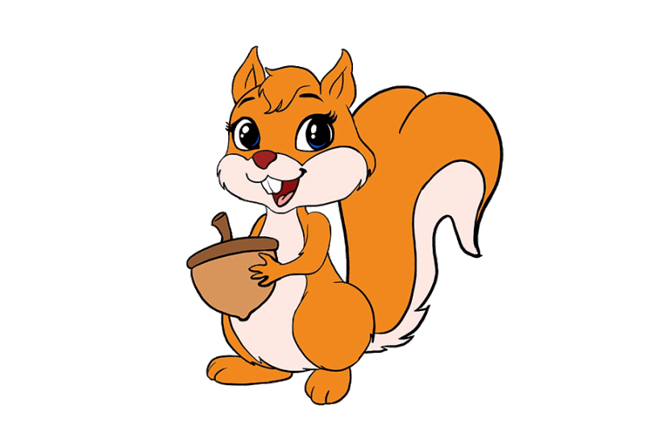





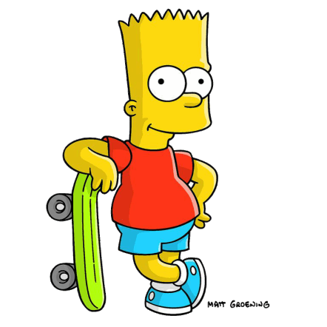
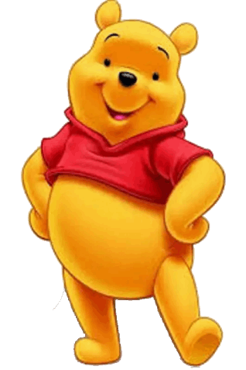





Slide 6






٠
أجدي ناتج طرح
١٢-٩
٢
٣
الهدف
إيجاد ناتج الطرح من الأعداد ٤-٥-٦-٧-٨-٩-١٠-١١-١٢

Slide 7


من خلال إطلاعك على خط الاعداد
أجدي ناتج
٥+٢
١٠
٧
١٣
الهدف
إيجاد ناتج الجمع بـ( العد التصاعدي ؛ استعمال خط الأعداد )

Slide 8

من خلال إطلاعك على خط الاعداد
أجدي ناتج
٥-٣
٩+١+٠
٢
٤
الهدف
إيجاد ناتج الطرح بـ( العد التصاعدي ؛ استعمال خط الأعداد )

Slide 9

٩ - ٩
٩
٨
٠
الهدف
عد الاعداد من إلى ١٠٠

Slide 10



Slide 11


Slide 12
٨ - ٧
١
٢
٣
الهدف
إيجاد ناتج الطرح بـ( العد التصاعدي ؛ استعمال خط الأعداد )

Slide 13
٣+١+٩
١٣
١٤
الهدف
إيجاد ناتج الجمع بـ( العد التصاعدي ؛ استعمال خط الأعداد )

Slide 14
٧-١
٧
٦
٥
الهدف
إيجاد ناتج الطرح بـ( العد التصاعدي ؛ استعمال خط الأعداد )

Slide 15
أجُد قيمة العدد
الملون بالأحمر
٣٨
٣
٨٠
٨
الهدف
عد الاعداد من إلى ١٠٠

Slide 16
أقارن بين العددين
٢٣ ٢٥
<
>
=
الهدف
مقارنة الاعداد ضمن (١٠٠)

Slide 17
في بيت النمل ٨ نملات دخلت فيها
نملتان جديدتان
كم نملة
في بيت النمل
الان
١٠
١١
١٣

Slide 18
عند خالد ٣ طائرات
ورقية وعند محمد
العدد نفسه
من الطائرات
الورقية
كم طائرة لديهما معاً
٣
٠
٦

Slide 19
أجُد ناتج الجمع
٧ + ٧
١٤
١٥
١٦

Slide 20
أجُد ناتج
٩ - ٦
٣
٤
٥

Slide 21
أكمل الفراغ التالي
٧ + = ١٤
٧
٨
٩

Slide 22
أكمل الفراغ التالي
١٤ - = ٧
٧
٨

Slide 23
أجُد ناتج
٣ - ٢
١
٢

Slide 24
أجُد ناتج
٨ - ٨
٠
٨
٩

Slide 25
أجُد ناتج
٨ +٨
١٦
٠
٩

Slide 26
أجُد ناتج
٨+٨+١
١٧
١٦
١٥

Slide 27
دعواتكم
هي غايتي
ابو رسيل

